Slide 1
Padding Oracle Angriff
Talha Kircili

Slide 2
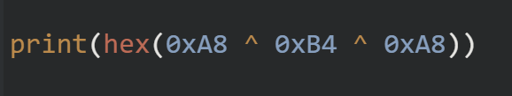
Grundlagen - XOR
Eigenschaften:
Kommutativ: A ⊕ B ⇔ B ⊕ A
Selbstinvers: A ⊕ A = 0
Beispiel:
A8 ⊕ B4 = 1C
1C ⊕ A8 = B4
Python
Notes:
Das Beispiel als XOR Verschlüsselung erklären

Slide 3
Inhaltsverzeichnis
Grundlagen
Padding Oracle Angriff
CTF - Crypto with Oracles
Lessons learned

Slide 4
Grundlagen - Padding
Blockchiffren verschlüsseln nach fester Länge n
Nachrichten ungleich der Vielfachen von n?
PKCS#7 Padding
k-Bytes Padding: k * Byte(k)
Beispiel:
n = 16, m = 14 (Bytes)
2 Bytes fehlen
2-Bytes Padding: 02 02
n-k Bytes
n Bytes
n Bytes
n Bytes
m₁
m₂
m₃
m₄
k Bytes
pad
:=
k
k
...
k
m₁
m₂
m₃
m₄
pad
Notes:
Das Beispiel als XOR Verschlüsselung erklären

Slide 5
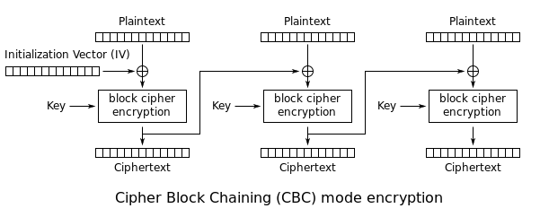
Grundlagen - CBC Mode
Blockchiffren verschlüsseln einen Block
Mehrere Nachrichten verschlüsseln?
Cipher Block Chaining (CBC) Mode
C₀ = Encryption(IV ⊕ M₀)
Für alle weiteren Blöcke i>0:
C_{i} = Encryption(C_{i-1} ⊕ M_{i})
Notes:
Das Beispiel als XOR Verschlüsselung erklären

Slide 6
Grundlagen - CBC Malleability
1
0
0
1
0
1
1
1
1
1
0
0
0
1
0
1
1
1
0
0
0
0
1
0
1
1
0
0
0
1
0
1
Block Cipher
Decryption
Block Cipher
Decryption
k
k
0
0
0
0
0
0
0
0
0
1
0
1
0
1
0
1

Slide 7
Inhaltsverzeichnis
Grundlagen
Padding Oracle Angriff
CTF - Crypto with Oracles
Lessons learned

Slide 8
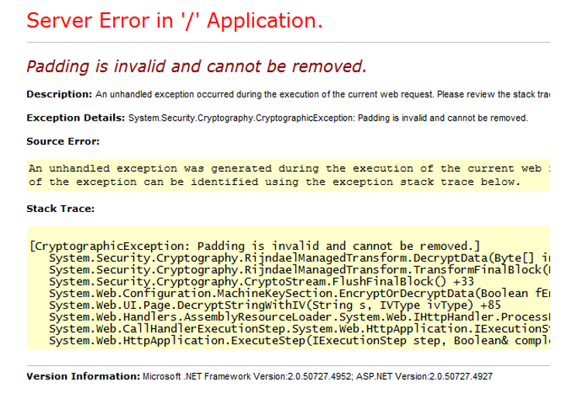
Padding Oracle Angriff
Voraussetzungen
Blockverschlüsselung (AES, DES, …)
Seitenkanal
Padding Fehlermeldung
Timing
Fixer symmetrischer Schlüssel
Zugriff auf Orakel

Slide 9

Padding Oracle Angriff
Angriff auf die Validierung vom Padding
Vorgehensweise
Chiffretext aufzeichnen (passiv)
Modifizierten Chiffretext an Server senden
Padding-Fehlermeldung
Decrypting
Validating Padding
Removing Padding

Slide 10
Padding Oracle - Angriff
IV
c₁
IV'
IV₈'
c₁
Block Cipher
Decryption
Block Cipher
Decryption
k
k
x₁
x₁⁸
x₁
x₁⁸
(a)
m₁
m₁⁸
(b)
m₁'
01
(b) Klartextbyte m₁⁸ = x₁⁸ ⨁ IV₈
(b) zufälligen IV' wählen
(a) Originalchiffretext mit Original-IV
(b) Klartext m₁' ändert sich;
Zwischenwert x₁ bleibt gleich

Slide 11
Padding Oracle - Angriff
Vaudeney: Weitere Bytes berechnen
Für IV₈' ist das Klartextbyte 01
IV₈'' verändern damit Klartextbyte 02 wird:
IV₈'' = x₁⁸ ⊕ 02
IV₇'' verändern bis kein Padding-Fehler auftritt
Für IV₇'' ist das Klartextbyte 02
IV'
IV₇''
IV₈''
c₁
Block Cipher
Decryption
k
x₁
x₁⁷
x₁⁸
m₁
02
01
02

Slide 12
Visualisierung
Zeit für eine Live Demo!

Slide 13
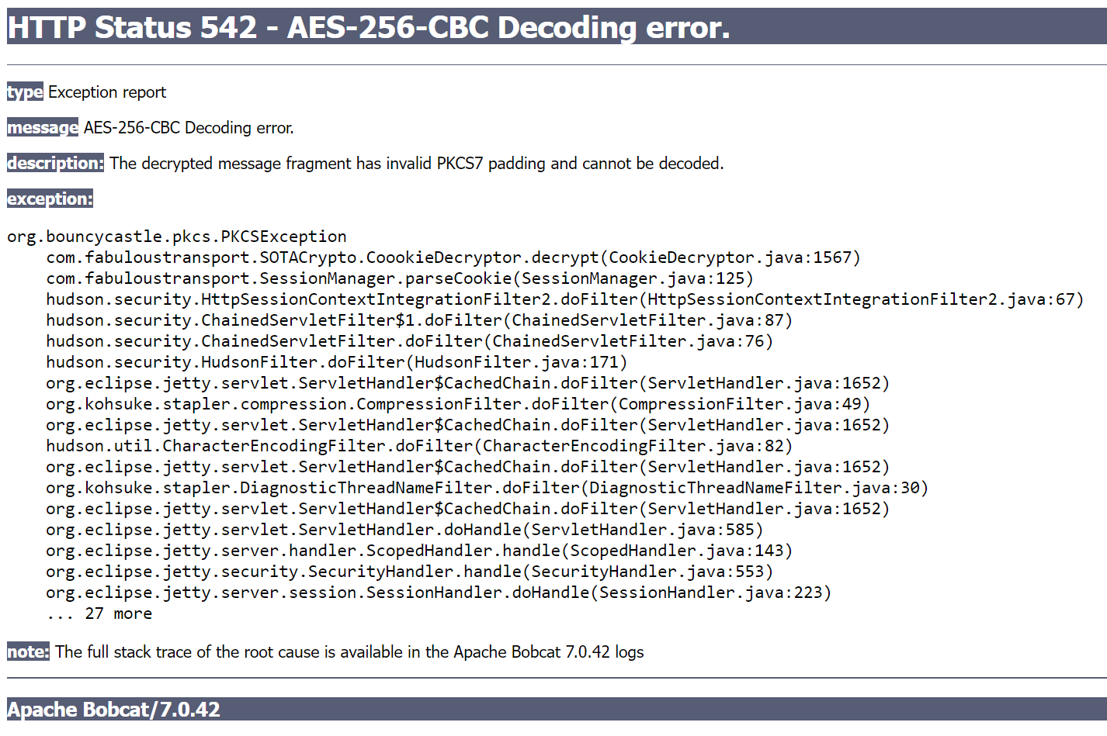
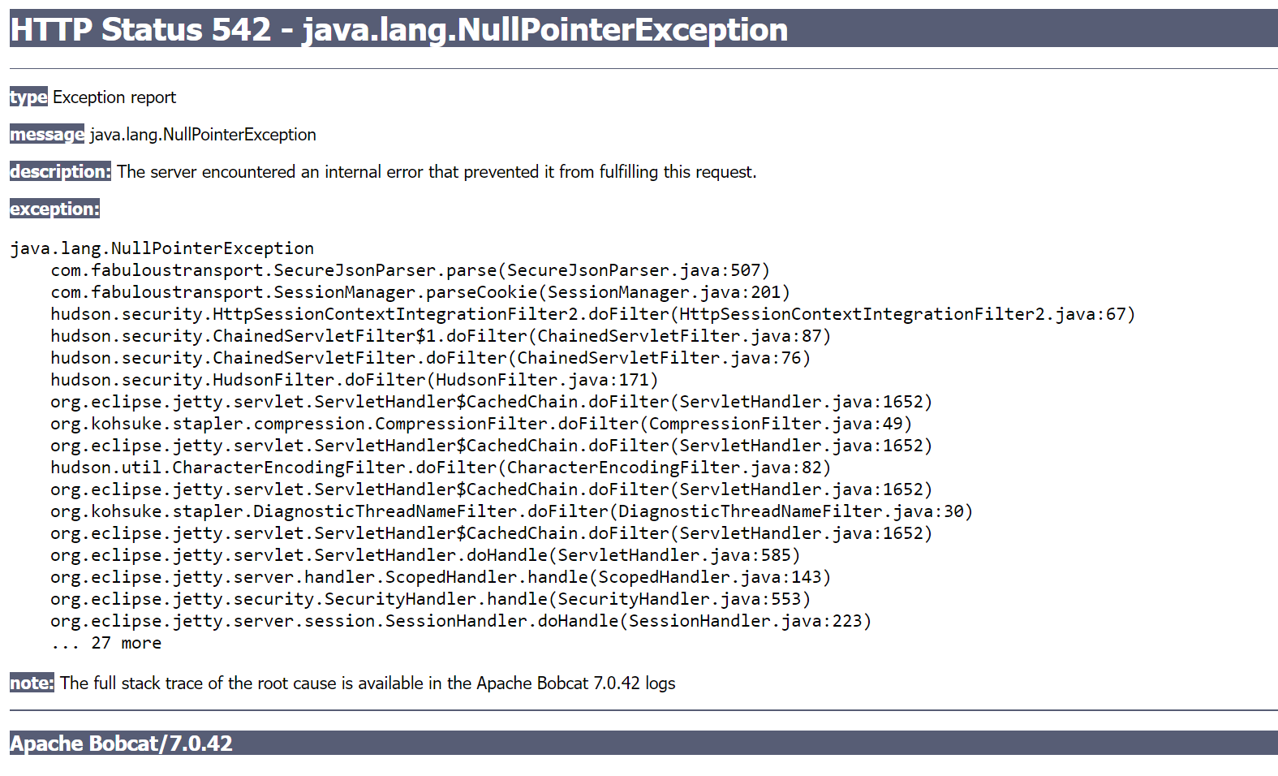
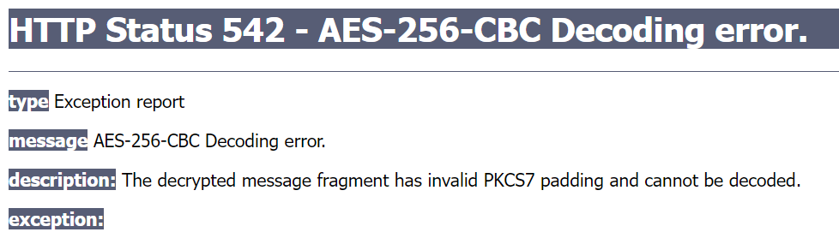
CTF - Crypto with Oracles
Padding Fehlermeldung
Padding Schema: PKCS7
Orakel-Verhalten

Slide 14
CTF - Crypto with Oracles
Erste Flag:
Entschlüsseln der Chiffretexte
Json Format: "Key": "Value"
"isPrivileged": true ?
{"isPrivileged": false,
"customer_key": "CIT-5adc6a7fa896ba1155347e74c4e15c105759b760464c73a3089f39a3dd470997"}☺

Slide 15
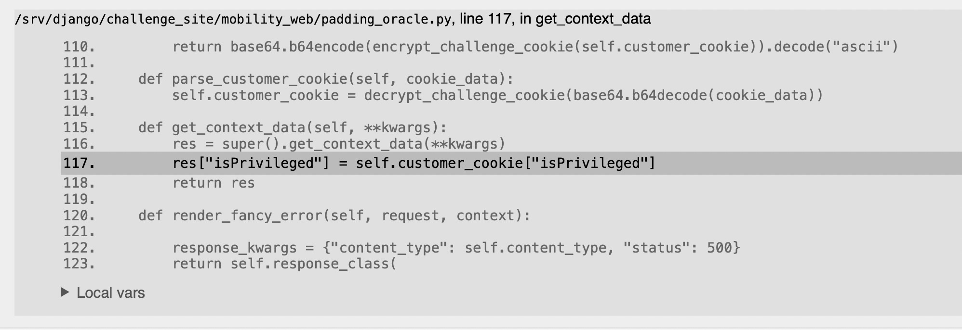
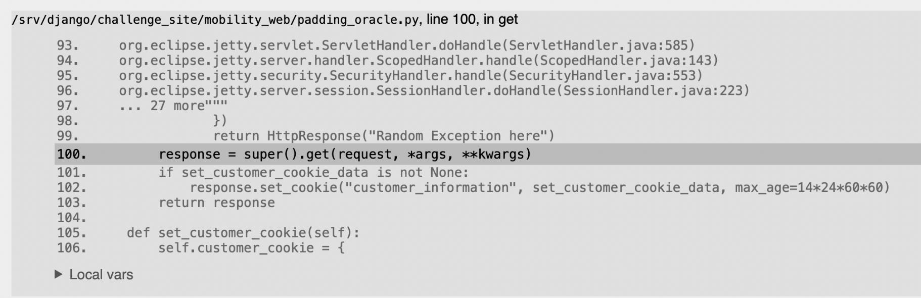
CTF - Crypto with Oracles

Slide 16
CTF - Crypto with Oracles
Zweite Flag:
Modifizieren des Chiffretextes:
false ➡ true
Eigene Chiffretexte erzeugen?
{"isPrivileged": true,
"customer_key": "CIT-5adc6a7fa896ba1155347e74c4e15c105759b760464c73a3089f39a3dd470997"}☺
{"isPrivileged": false,
"customer_key": "CIT-5adc6a7fa896ba1155347e74c4e15c105759b760464c73a3089f39a3dd470997"}☺

Slide 17
CTF - Crypto with Oracles
Orakel Anfrage
IV '
IV
c₀'
c₀
c₁
Block Cipher
Decryption
Block Cipher
Decryption
k
k
?? ?? ?? ?? ?? ??
x₁
x₀
?? ?? ?? ?? ?? ??
m₀
m₁
{"isPrivileged":
true, "custome
false, "custome

Slide 18
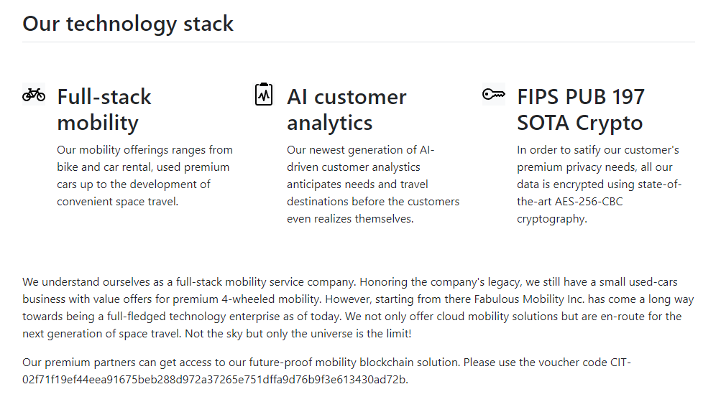
CTF - Crypto with Oracles

Slide 19
Inhaltsverzeichnis
Grundlagen
Padding Oracle Angriff
CTF - Crypto with Oracles
Lessons learned

Slide 20
Lessons Learned
CBC Modus
Authenticated Encryption (AE)
Encrypt-then-MAC
GCM, …, CCM Modi
Padding-Fehlermeldung
Einheitlich, ohne Details
Timing Angriffe?
Konstante/Zufällige Antwortzeiten

Slide 21
Vielen Dank für eure Aufmerksamkeit!

